Slide 1
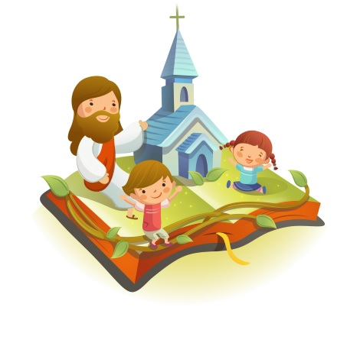
✠VUI HỌC KINH THÁNH✠
HÂN HOAN
VUI SƯỚNG
CHÚA NHẬT IV MÙA VỌNG NĂM C

Slide 2
✠ TIN MỪNG CHÚA GIÊ-SU KI-TÔ THEO THÁNH LU-CA ✠
Hồi ấy, bà Ma-ri-a lên đường, vội vã đi đến miền núi, vào một thành thuộc chi tộc Giu-đa.

Slide 3
Bà vào nhà ông Da-ca-ri-a và chào bà Ê-li-sa-bét.

Slide 4
Bà Ê-li-sa-bét vừa nghe tiếng bà Ma-ri-a chào, thì đứa con trong bụng nhảy lên, và bà được đầy Thánh Thần.

Slide 5
Bà Ê-li-sa-bét kêu lớn tiếng và nói rằng: “Em được chúc phúc hơn mọi người phụ nữ,

Slide 6
và người con em đang cưu mang cũng được chúc phúc.

Slide 7
Bởi đâu tôi được Thân Mẫu Chúa tôi đến với tôi thế này?

Slide 8
Quả thật, này tai tôi vừa nghe tiếng em chào, thì đứa con trong bụng đã nhảy lên vì vui sướng.

Slide 9
Em thật có phúc, vì đã tin rằng Chúa sẽ thực hiện những gì Người đã nói với em.” ĐÓ LÀ LỜI CHÚA

Slide 10
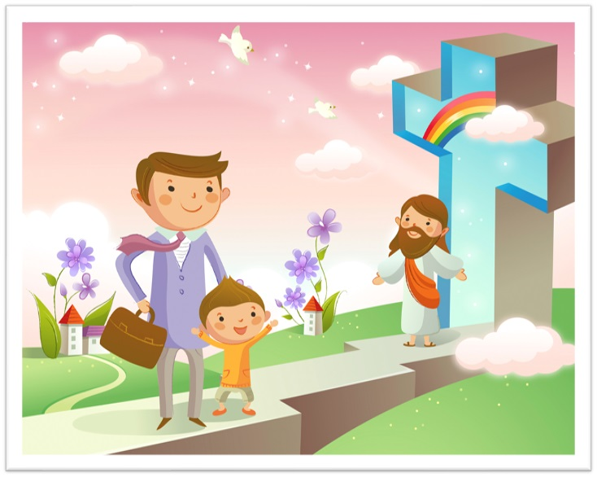
HÃY
TÌM
KIẾM
NƯỚC
CHÚA
TRƯỚC
MỌI
SỰ
NGƯỜI
SẼ
LO
CHO
TÌM Ô CHỮ

Slide 11
1
 | T | H | Â | N | M | Ẫ | U
 |  | Ê | L | I | S | A | B | É | T
 | N | G | H | E | T | I | Ế | N | G
 | C | Ư | U | M | A | N | G
 | V | Ộ | I | V | Ã
C | Ó | P | H | Ú | C
 |  | V | U | I | S | Ư | Ớ | N | G
HÀNG
DỌC
2
3
4
5
6
7
2. ĐỨC MARIA ĐẾN THĂM AI?
4. VÀ NGƯỜI CON EM ĐANG … … CŨNG ĐƯỢC CHÚC PHÚC
1. BỞI ĐÂU TÔI ĐƯỢC … … CHÚA TÔI ĐẾN VỚI TÔI THẾ NÀY ?
5. ĐỨC MARIA LÊN ĐƯỜNG VỚI THÁI ĐỘ NHƯ THẾ NÀO?
3. NÀY TAI TÔI VỪA … … EM CHÀO, THÌ ĐỨA CON TRONG BỤNG ĐÃ NHẢY LÊN VÌ VUI SƯỚNG
6. BÀ ÊLISABET NHẬN XÉT ĐỨC MARIA LÀ NGƯỜI NHƯ THẾ NÀO KHI ĐƯỢC MANG THAI CON THIÊN CHÚA?
7. VÌ SAO ĐỨA CON TRONG BỤNG BÀ ÊLISABET NHẢY LÊN KHI NGHE LỜI CHÀO?

Slide 12
 | T | H | Â | N | M | Ẫ | U
 |  | Ê | L | I | S | A | B | É | T
 | N | G | H | E | T | I | Ế | N | G
 | C | Ư | U | M | A | N | G
 | V | Ộ | I | V | Ã
C | Ó | P | H | Ú | C
 |  | V | U | I | S | Ư | Ớ | N | G

Slide 13
 | T | H | Â | N | M | Ẫ | U
 |  | Ê | L | I | S | A | B | É | T
 | N | G | H | Ề | T | I | Ế | N | G
 | C | Ư | U | M | A | N | G
 | V | Ộ | I | V | Ã
C | Ó | P | H | U | C
 |  | V | U | I | S | Ư | Ớ | N | G

Slide 14
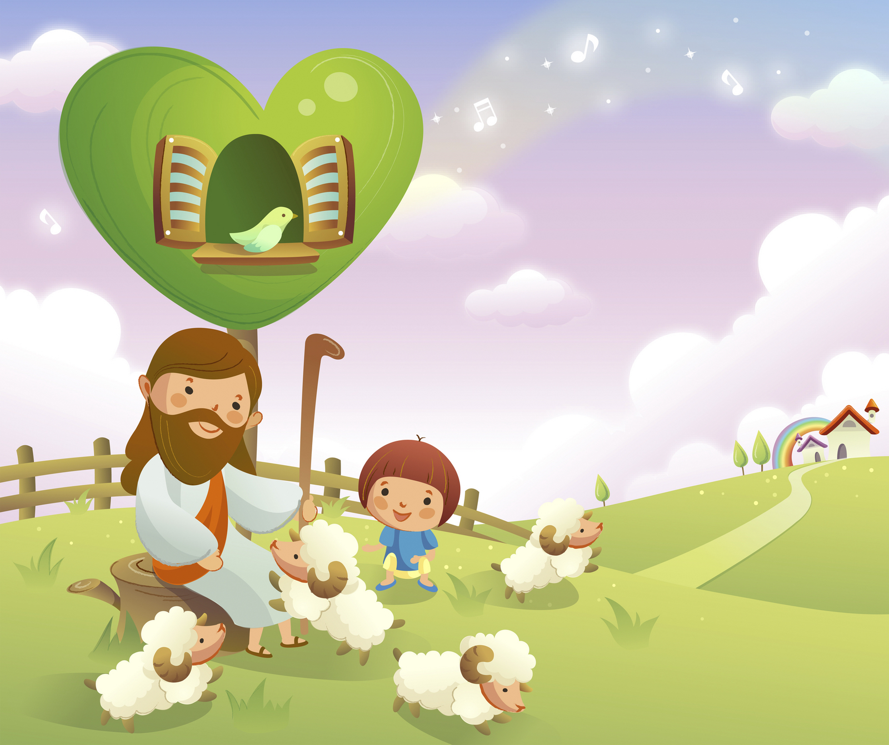
Học với Giê-su - Học cùng Giê-su
TRẮC NGHIỆM

Slide 15
1. Đức Maria vội vã tới thăm bà Êlisabet gợi lên ý nghĩa gì?
A
Chúa Thánh Thần hoạt động nơi Maria
B
Đức Maria tin tưởng Thiên Chúa
C
Vội vã lên đường rao giảng Tin Mừng
C
Vội vã lên đường rao giảng Tin Mừng
D
Tất cả đều đúng
Đáp án

Slide 16
2. Tin Mừng Đức Maria muốn chia sẻ với bà Êlisabet là gì?
A
Chúc mừng bà Êlisabet có thai
B
Mầu nhiệm Nhập thể
B
Mầu nhiệm Nhập thể
C
Tin vui Giáng sinh
D
Tin vui Phục sinh
Đáp án

Slide 17
3. Đứa con trong bụng bà Êlisabet đã làm gì khi nghe lời Mẹ Thiên Chúa chào?
A
Nhảy lên vui sướng
A
Nhảy lên vui sướng
B
Lập tức được sinh ra
C
Cười lớn
D
Chỉ có A và B đúng
Đáp án

Slide 18
4. Niềm vui sướng thật mà gia đình Dacaria đã nhận được trong bài Tin Mừng là gì?
A
Nghe lời Maria chào
B
Được đầy tràn ơn Thánh Thần
C
Thiên Chúa ban cho người con đầu lòng
D
Được Thiên Chúa viếng thăm
D
Được Thiên Chúa viếng thăm
Đáp án

Slide 19
THIẾU NHI YÊU CHÚA
Thiếu nhi nên làm điều gì để đón chờ Chúa giáng sinh?

